Slide 1
Föräldrarmöte P15
2024-03-26
Varmt välkommen

Slide 2

Agenda
Presentation
Organisation
Information om säsongen 2024
Förväntningar
Ekonomi
Klädbeställning
Övriga funderingar

Slide 3

Presentation – varvet runt i lokalen. ”Vad heter jag och jag är anhörig till…”

Slide 4
Roller runt laget Barkarö SK P15 – samt kort presentation
Namn | Telefon | Roll
Lisa | 070 821 71 81 | Lagledare
Erik | 073 659 67 81 | Tränare
Awat | 070 352 08 67 | Tränare
Daniel H | 070 572 87 89 | Tränare
Petrus | 073 995 62 35 | Tränare
Daniel D | 073 501 23 32 | Tränare
Arian | 070 771 31 70 | Tränare
Johan | 070 595 50 08 | Kassör
Moa | 070 956 85 44 | Materialansvarig
Therese |  | Lagförälder
Carolina | 076 306 68 56 | Lagförälder

Slide 5
Info om säsongen 2024
Vi kommer att träna vid två tillfällen per vecka
  I början av utesäsongen kommer vi att träna på konstgräs, därefter gräs. Återkommer med dagar och tider inom väldigt snar framtid. Imorgon onsdag är det träning på konstgräs kl 17-18
  Kommer även att erbjuda Coerver-träning en gång i veckan för de som är intresserande, kommer att kosta 400 kr per deltagare och kommer att vara 8 tillfällen (15/5, 22/5, 29/5, 5/6, 12/6, 21/8, 28/8, 4/9) Tiden för träningen kommer att vara på onsdagar kl 17:00
Serie: Vi har anmält tre lag
  Vår: vecka 19 till vecka 24 (start och slut veckor varierar, beroende på klass och antal lag i klassen)
  Höst: vecka 32 till senast vecka 37 (start och slut veckor varierar, beroende på klass och antal lag i klassen)
  Antal matcher/omgångar vår och höst, 4 till 6 (beroende på klass och antal lag).
  Även i år kommer vi att spela 5-mannalag (4 utespelare + 1 målvakt)
  Speltiden är 3 x 15 min, bollstorlek nr 3.
Håll koll på laget.se – kom ihåg att anmäla till sammankomster

Slide 6

Övrig info kopplat till säsongen
Eventuellt deltar vi i en minicup 4 maj på Skälby IP (vi väntar på en bekräftelse)
Aroscupen 14-17 juni – återkommer med mera info
Kan även bli aktuellt med fler cuper under året
BSK-dagen blir den 1 juni
Vårstädning 14 april – här behöver vi två representanter från vårt lag
Höststädning – återkommer med datum
Kioskvecka (fina pengar till laget) – återkommer med vilken vecka vi har ansvaret

Slide 7

Förväntningar på oss
Innan vi nämner vilka förväntningar vi har på er så vill vi gärna höra med er angående vilka förväntningar ni har på oss, ordet är fritt

Slide 8
Förväntningar på föräldrarna
Laget ska ha roligt tillsammans och kamratskapen ska stå i centrum
Meddela alltid om spelaren inte kan deltaga på träning/match (håll koll på laget.se)
Se till att spelaren är rätt utrustad för träning/match
Kom i tid till alla sammankomster (träningen startar på utsatt tid)
När träningen är slut så ansvarar inte tränarna för spelarna
Tänk på att vid varje träff med laget är ledare, spelare och föräldrar också representanter för Barkarö SK
Vad du som förälder inte ska vara delaktig i är planering och genomförande av träning samt laguttagning och coachning vid match. Naturligtvis är du i din fulla rätt att ha synpunkter på vad som helst men diskutera endast när vi är överens om att det är en lämplig tidpunkt
Hjälpa till med diverse saker som gör att en förening fungerar

Slide 9

Ekonomi
Laget kommer att ha kostnader (anmälningsavgifter cuper, domare, material, avslutningstillställningar mm)
Sponsorer är mer än välkomna att hjälpa lagets ekonomi – Hör av dig till Lisa eller Awat så berättar de mera
Laget kommer att ha en kioskvecka
Det kommer att förekomma försäljningar för att stärka lagets kassa (se nästa slide)

Slide 10




Lagets kassa
Försäljning för att få in pengar till lagkassan.
Viktigt att alla bidrar.
Vår- Kol, grillkorv från Carlströms eller annat?
Sensommar- Delikatesser? ToalettpapperAnnat?
Vinter- Bingolotter ger en bra utdelning/lott till laget och är lätt att sälja inför uppesittarkvällen.
Vi kommer vid varje försäljningstillfälle meddela om det är ok att ”köpa sig fri” från försäljning

Slide 11
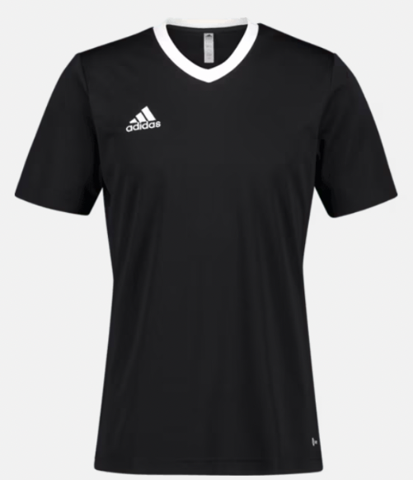
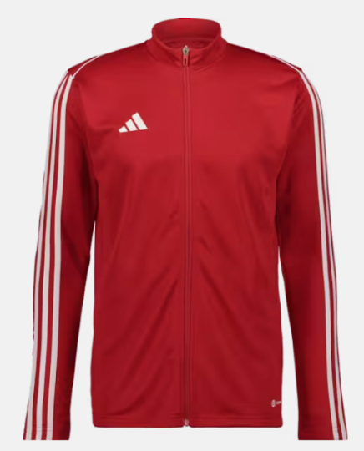
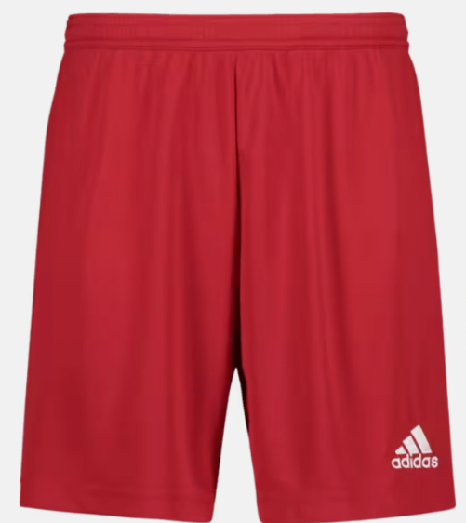
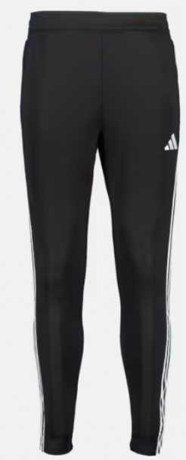
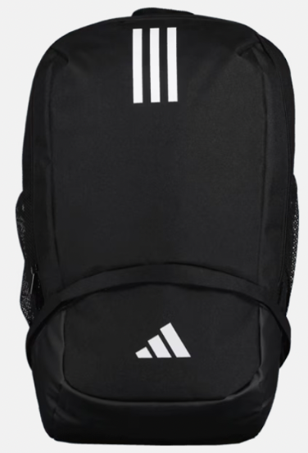
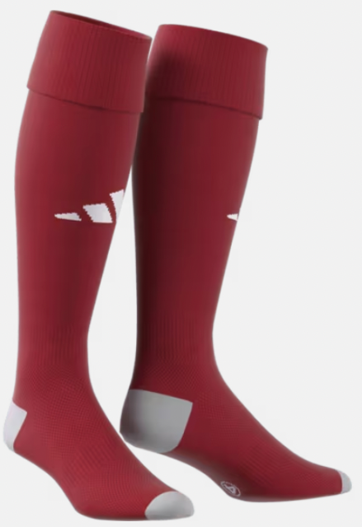
Klädbeställningar
Imorgon (27/3) kl 18:30 är det klädprovning här i Bygdegården
  Man fyller i en blankett, sedan genomför laget en gemensam beställning – mera info kommer även på laget.se
  Matchkläder kommer man att få låna av klubben

Slide 12
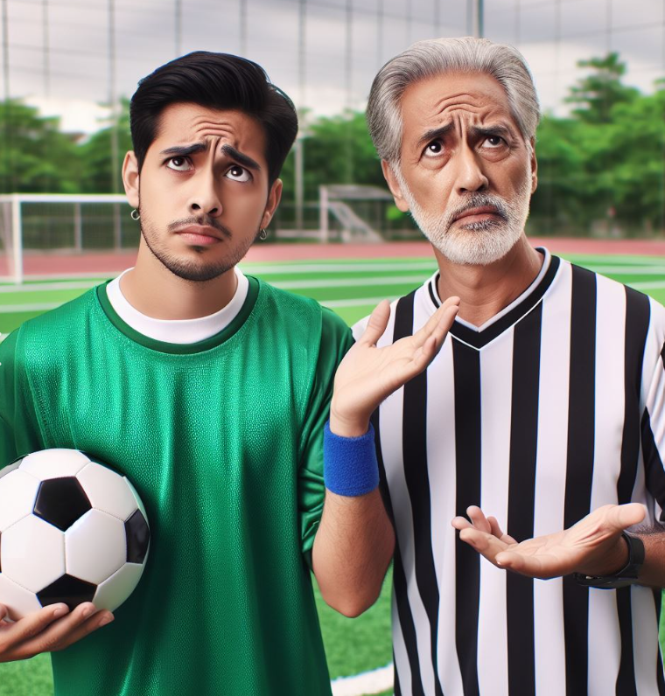

Några frågor/funderingar?

Slide 13


